Slide 1


Презентация деятельности
Информационного центра
ИРО>Об институте>Центры>Информационный центр
Notes:
Годовые отчеты Центра представлены на ресурсе cath (ad\\)\Информационный центр\Г.Д.Редченкова\_ОТЧЁТЫ

Slide 2
Кадровый состав
В апреле 2017 г. слияние Центра информационных технологий и Информационного центра (который создан в октябре 2016 г.)
В штате:
руководитель
заместители руководителя – 3
  информатика, использование ИКТ в образовательном процессе (планирование, разработка и внедрение методических услуг)
  информационно-библиотечное обслуживание
  связи с общественностью и средствами массовой информации (с мая 2017 г.)
гл. специалисты – 6, из них
гл. специалист по связям с общественностью и СМИ (с сентября 2016 г. до марта 2017 г.)
гл. специалист по маркетингу (до августа 2017 г.)
библиограф – 2 (из них 1 чел. до августа 2017 г.)
библиотекарь – 1
В настоящее время вакансий нет.
Notes:
1 ставка библиографа – сотрудник в декретном отпуске

Slide 3
Цели деятельности Информационного центра
Содействие развитию информационно-образовательного пространства РСО и ИРО;
удовлетворение потребностей основных заказчиков (Департамент образования, муниципальные органы управления образованием) в повышении квалификации специалистов РСО по направлениям информационные и коммуникационные технологии, общеобразовательный курс информатика;
медийное и информационное сопровождение деятельности Департамента образования и ИРО
Основные направления деятельности
сопровождение портала органов исполнительной власти (сайта департамента образования), информационно-образовательного портала ИРО (совокупность сайтов, в том числе официальный сайт ИРО)
повышение квалификации специалистов РСО по направлениям информационные и коммуникационные технологии, в том числе ТСО и программное обеспечение; общеобразовательный курс информатика
библиотечное и информационно-библиографическое обслуживание сотрудников ИРО и слушателей курсов, информационно-методическое сопровождение библиотечных работников образовательных организаций РСО
организация работы пресс-службы Департамента образования и ИРО

Slide 4
Характеристика кадрового состава
Кандидаты наук – 1 (Кувакина Е.В., к.п.н.)
Заслуженный учитель РФ – 1 (Редченкова Г.Д.)
Почетный работник общего образования – 1 (Лейнганг Т.А.)
Отличник народного просвещения – 1 (Макаричева О.Н.)
Почетные грамоты Министерства образования и науки РФ имеют 4 сотрудника
(Кувакина Е.В., Лейнганг Т.А., Новикова Н.Н., Редченкова Г.Д.)
Макаричева О.Н. – региональный эксперт по аттестации педагогов (учителя информатики)
Белянчева С.Ю. – эксперт региональной предметной комиссии ЕГЭ (информатика), с 2017 г.
Успенская С.В. – член экспертной комиссии ИРО, ответственный секретарь регионального учебно-методического объединения (РУМО)

Slide 5
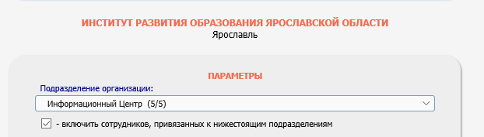
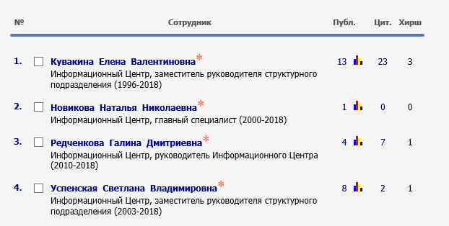
Публикационная активность сотрудников elibrary.ru - РИНЦ
Notes:
в РИНЦ
всего (за отчетный период)
Кувакина Е.В. – 13(3)
Новикова Н.Н. – 1(0)
Редченкова Г.Д. – 4(3)
Успенская С.В. – 8(3)

Slide 6
Информационный центр реализует программы ДПО
Направления:
Информационные технологии (все педагогические работники)
  модернизация технологий обучения, педагогических средств;
  информационно-образовательная среда ОО;
  ИКТ-компетентность педагога
Общеобразовательный курс информатика (учителя информатики)
  оценка качества образования;
  модернизация технологий обучения, педагогических средств;
  подготовка к ГИА
Информационно-библиотечное обслуживание (библиотекари ОО)
  деятельность библиотеки ОО в рамках реализации ФГОС общего образования;
  ИКТ в деятельности библиотеки ОО
По согласованию с ММС подготовка тьюторов по направлению Информационные технологии
(по некоторым из реализуемых программ)

Slide 7
Программы ДПО
 | Всего программ | Из них с использова-нием ДОТ | Из них новых программ | Реализовывались тьюторами МР | Реализовывались только сотрудниками центра | Реализовывались сотрудниками ЯГПУ (Информатика)
2015 | 9 (ЦИТ) | 1 | 1 | 6 | 2 | 1
2016 | 9 (ЦИТ) 2 (ИнфЦ) | 1 – | – – | 5 | 3 | –
2017 | 15 | 2 | 7 | 6 | 5 | 2
Новые программы:
2015 г. – ППК «Использование систем электронного опроса и тестирования в формирующем оценивании» (24 часа)
(УС Протокол №1 от 06.02.2015). «Апробация», мониторинг программы.
2016 г. – подготовлены тьюторы по программе.
2016, 2017 гг. – тьюторами обучено 269 чел. (20 групп), 6456 чел-час.
2017 г. Тематики – ФГОС. Информатика (1), Средства ИКТ (3), Использование ИКТ в педагогической деятельности (3).
Из них ППК «Документ-камера как инструмент работы педагога» (18 часов) (УС Протокол №2 от 20.02.2017). «Апробация», мониторинг программы.
2018 г. – подготовлены тьюторы по программе. Планируется обучить в 2018 г. 60 чел. (5 групп)
Notes:
2015 г. новая программа – ППК «Использование систем электронного опроса и тестирования в формирующем оценивании» (УС Протокол №1 от 06.02.2015)
Тьюторами обучено: 2016 – 14 групп, 2017 – 6 групп
2017 г. новые программы:
ФГОС – «ФГОС: система оценивания планируемых результатов. Информатика» (УС Протокол №9 от 10.11.2017)
Средства ИКТ – «Работа с компьютерной графикой» (УС Протокол №1 от 03.02.2017), «Фото и видеосъемка, обработка медиаматериалов» (УС Протокол №2 от 20.02.2017), «Работа с презентационной графикой» (УС Протокол №3 от 17.03.2017)
Использование ИКТ в педагогической деятельности – «Документ-камера как инструмент работы педагога» (УС Протокол №2 от 20.02.2017), «Организация проектной деятельности в сети Интернет» (УС Протокол №3 от 17.03.2017), «Создание дидактических игр в ПО ActivInspire» (УС Протокол №7 от 16.06.2017)

Slide 8
Программы ДПО
2017 г.
ППК «Актуальные вопросы развития РСО»
Для категории учителя информатики (вариативные модули по выбору) –
4 учебных вебинара (подготовка к ГИА)
5 мастер-классов, представленных педагогами-практиками, в том числе, педагогами базовой площадки информационного центра (актуальные направления преподавания информатики)

Slide 9
Реализация программ ДПО
2015 ЦИТ |  |  |  | 2016 ЦИТ / ИнфЦ (без субсидии) |  |  |  | 2017 ИнфЦ (без субсидии)
Кол-во человек |  | Кол-во групп |  | Кол-во человек |  | Кол-во групп |  | Кол-во человек |  | Кол-во групп
План | Факт всего / из них тьюторами | План | Факт | План | Факт всего / из них тьюторами | План | Факт | План | Факт всего / из них тьюторами | План | Факт
632 | 696 / 594 (тьюторы 85%) | 50 | 47 / 42 | 700 37 | 680*/ 550 (-3%) (тьюторы 81%) 31 (-16%) | 54 2 | 51 / 43 2 | 652 | 696 / 362 (тьюторы 52%) | 54 | 52 / 28
* 2016 г. планировали, но отказались от реализации ППК «Проектирование сетевого учебного пространства средствами сервисов сети Интернет» (проведена только часть плановых учебных мероприятий)
Программа строилась на использовании сервисов Google
Notes:
2016 - ЦИТ
ППК "Проектирование сетевого учебного пространства средствами сервисов сети Интернет" (силами тьюторов на базе МР) – 3 группы снято (отказались ММС), плановое кол-во 36 человек
Причина – запрет использования сервисов Google (сервера не на территории РФ)
2015, 2017 гг. – по факту количество групп меньше планового количества. При этом объемные показатели перевыполнены - объясняется увеличением средней численности групп.
Значительная часть учебных мероприятий проводилась на базе МР силами тьюторов (имело место увеличение средней численности групп), для проведения занятий на базе ИРО использовалась аудитория 407 (при возможности добирали группы), имеющая большее количество рабочих мест. Подобное увеличение нельзя считать стабильным, т.к. стандартная «емкость» учебной аудитории на 12 учебных мест.

Slide 10
ФЦПРО
Мероприятие 2.4 «Модернизация технологий и содержания обучения в соответствии с новым ФГОС посредством разработки концепций модернизации конкретных областей, поддержки региональных программ развития образования и поддержки сетевых методических объединений»
Направление «Модернизация организационно-технологической инфраструктуры и обновление фондов школьных библиотек»
2016-2017 гг. (региональная сеть ШИБЦ: 2016 г. – 20 ОО, 2017 г. – 40 ОО)
ДПОП:
план / факт
ППК «Информационно-библиотечный центр образовательной организации»
(I-й этап обучения, 48 час.)
  2016 г. – 80 / 80 чел., 3840 / 3840 чел-час. (3 группы)
  2017 г. – 160 / 177 чел., 7680 / 8496 чел-час. (7 групп)
ППК «Сетевое взаимодействие школьных ИБЦ» (II-й этап обучения, 36 час.)
  2017 г . – 80 / 74 чел., 2880 / 2664 чел-час. (3 группы)
ДПОП «Реализация региональной концепции модернизации школьных библиотек»
(для библиотекарей ОО Красноярского края на базе Красноярского института повышения квалификации) 2017 г. – 25 чел., 900 чел-час.
Серия семинаров на базе опорных ШИБЦ
ИРО>Об институте>Центры>Информационный центр
Notes:
Педагоги, не прошедшие очное обучение, получили материалы в режиме ДОТ
2018 г. – обучение II-й этап прошли 151 человек (6 групп)

Slide 11
Результаты мониторинга качества реализации ДПП
 | Кол-во курсов | Результаты измерения качества реализации заказа
2015 | 1 ППК (1 учебное мероприятие) сотрудники ЦИТ, «апробация» ППК | Уровень удовлетворенности слушателей: от 92 до 100% Уровень мотивации слушателей: «очень высокий» Оценка качества услуг: «отличное»
 | 3 ППК (3 учебных мероприятия) тьюторы 3 МР | Уровень удовлетворенности слушателей: 100% (1 мероприятие), от 92 до 100% (1 мероприятие), от 84 до 100% (1 мероприятие) Уровень мотивации слушателей: «очень высокий» (2 мероприятия), «высокий» (1 мероприятие) Оценка качества услуг: «отличное» (3 мероприятия)
2016 | 2 ППК (2 учебных мероприятия) сотрудники ЦИТ | Уровень удовлетворенности слушателей: от 50 до 100%, %, от 93 до 100% Уровень мотивации слушателей: «очень высокий» (2 мероприятия) Оценка качества услуг: «отличное» (2 мероприятия) Процент слушателей, давших отрицательную оценку: 0%
 | 1 ППК (4 учебных мероприятия) тьюторы 4 МР | Уровень удовлетворенности слушателей: 100% (2 мероприятия), от 43 до 100% (1 мероприятие), от 33 до 78% (1 мероприятие) Уровень мотивации слушателей: «очень высокий» (3 мероприятия), «высокий» (1 мероприятие) Оценка качества услуг: «отличное» (3 мероприятия), «хорошее» (1 мероприятие) Процент слушателей, давших отрицательную оценку: 0%
2017 | 4 ППК (4 учебных мероприятия) сотрудники ИнфЦ, «апробация» 1 из ППК | Уровень удовлетворенности слушателей: 100% (3 мероприятия), 89% (1 мероприятие) Уровень мотивации слушателей: «очень высокий» (3 мероприятия), «высокий» (1 мероприятие) Оценка качества услуг: «отличное» (4 мероприятия)
Notes:
2015 г.
– «Использование систем электронного опроса и тестирования в формирующем оценивании» (от 92 до 100%) – апробация для передачи тьюторам
тьюторы
– «Интерактивные средства обучения (основная школа)» (от 84 до 100%)
– «Проектирование сетевого учебного пространства средствами сервисов сети Интернет» (от 92 до 100%)
– «Проектная деятельность в информационной образовательной среде XXI века» (100%)
2016 г.
– «Реализация требований ФГОС основного общего образования. Информатика» (от 50 до 100%)
– «Проектная деятельность в информационной образовательной среде XXI века» (от 93 до 100%)
тьюторы
– «Использование систем электронного опроса и тестирования в формирующем оценивании»
2017 г.
– «Документ-камера как инструмент работы педагога» (100%) – апробация для передачи тьюторам
– «Создание дидактических игр в ПО ActivInspire» (100%)
– «Фото и видео съемка, обработка медиаматериалов» (100%)
– «Работа с презентационной графикой» (89%)

Slide 12
Сведения о работе специалистов, привлеченных к реализации программ ДПО
 | Общее количество привлеченных | Количество привлеченных докторов наук и профессоров | Количество привлеченных кандидатов наук и доцентов | Практические работники
2015 | 33 (ЦИТ) | – | 6 | 27
2016 | 36 (ЦИТ) 5 (ИнфЦ) | – – | 4 – | 32 5
2017 | 35 | – | 6 | 29
Notes:
2016 – ЦИТ 36, ИнфЦ (библиотека) 5

Slide 13
Приносящая доход деятельность
Библиотека
2016 | ППК | Русская каллиграфия и вязь | 3 группы, 4392 чел-час
2017 | ППК | Русская каллиграфия и вязь | 2 группы, 2016 чел-час
 | Объем средств, полученных от повышения квалификации | Средства центра | Расходы центра ПРИОБРЕТЕНО
2016 | 240 200,00 | 24 260,00 | 17 880,00 МФУ (библиотека)
2017 | 121 000,00 | 12 100,00 | 8 800,00 экранное оборудование для презентационной зоны (библиотека)
Итого | 361 200,00 | 36 300,00 | 26 680,00
30 тыс. руб. – средства, полученные в 2016 г. по договорам пожертвования от издательств «Русское слово - учебник», «ДРОФА-Вентана-граф», были использованы на организацию и проведение регионального конкурса «Библиотека образовательного учреждения – пространство неформального образования» в 2016 году
Notes:
ЦИБО (Библиотека) 2015 г.
Год Поступления Средства СП Расходы СП
54 000,00 5 400,00 –
На счету СП на 31.12.2017 года было 15 080,00

Slide 14

Научно-методическая деятельность
Базовые площадки
Современные технические средства обучения в образовательном процессе
МОУ СОШ №13, 15 г. Ярославля
2016-2017 гг.
Сформирован банк методических разработок (уроков, внеурочных мероприятий) по теме использования ТСО в образовательном процессе (на портале ВикиИРО)
Совместно разработаны (2017 г.):
  ППК «Создание дидактических игр в ПО ActivInspire» (36 ч) (программа утверждена УС ИРО, проведено обучение 2 групп слушателей)
  мастер-класс «KODU – лаборатория игр» для учителей информатики (вариативный модуль ППК «Актуальные вопросы развития РСО»)
Проведена серия открытых уроков и 2 мастер-класса на базе ОО
Инициирован и реализован общероссийский сетевой проект «По следам А.С. Пушкина и его героев» (апрель-июнь 2017 на образовательном портале Polymedia Edcommunity.ru). Благодарность от ГБОУ Государственный музей А.С. Пушкина авторам и ведущим проекта Кувакиной Е.В. и Щербаковой Н.В.
Педагогами БП проведен мастер-класс «Основы работы в среде AitivInspire для начинающих» (на сайте сообщества Edcommunity июль-август 2017)
Notes:
Представлена на портале ВикиИРО
Калинина Елена Викторовна, педагог МОУ СОШ №15 г. Ярославля при нашем сопровождении подготовила конкурсные материалы для участия в Международном заочном конкурсе «IT-технологии в образовании XXI века» (республика Казахстан, республика Беларусь, Донецкая народная республика, Ярославская область) (ноябрь 25017)
1-е место в номинации «Геймификация обучения»
В 2017 году состоялись серии открытых уроков в МОУ СОШ №13 и 15, 2 мастер-класса. Было организовано взаимное посещение мероприятий.
23 марта 2017 года в рамках работы базовой площадки в МОУ СОШ №13 состоялся педагогический совет по теме "Современные технические средства обучения в образовательном процессе как средство реализации ФГОС". Учителя делились педагогическим опытом по использованию современных ТСО (ИСО и ИКТ) в процессах обучения и воспитания.
13 апреля 2017 года в Государственном музее А.С. Пушкина в Москве состоялся мастер-класс "Интерактивные технологии на уроках о жизни и творчестве А.С. Пушкина", который провела учитель МОУ СШ№15 Щербакова Наталья Валерьевна.
10 апреля – 6 июня 2017 года. Инициирован и реализован общероссийский сетевой проект «По следам А.С. Пушкина и его героев» (на образовательном портале Polymedia Edcommunity.ru). Руководство ГБОУ Государственный музей А.С. Пушкина выразило благодарность авторам и ведущим проекта Кувакиной Е.В. и Щербаковой Н.В.
4 июля – 25 августа 2017 года на сайте сообщества Edcommunity силами педагогов БП проведен мастер-класс «Основы работы в среде AitivInspire для начинающих». 4 июля состоялся установочный вебинар.
Разработана и реализована ППК в 2017 году «Создание дидактических игр в ПО ActivInspire» (2 группы, в дистанционной форме, 36 ч на ILIAS), планировавшаяся ППК «Скрайбинг: создаем учебное видео» переведена в формат мастер-класса на 2018 год.
Сформирован банк методических разработок в одном из файловых хранилищ (на портале ВикиИРО + Диск Mail).
Разработан и проведен для учителей (преподавателей) информатики мастер-класс «KODU – лаборатория игр» (27 октября 2017 года).
Учитель информатики МОУ СШ №15 г. Ярославля Калинина Е.В. стала победителем (1-е место) в номинации «Геймификация обучения» Международного заочного конкурса «IT-технологии в образовании XXI века» с работой «Геймификация обучения. KODU – лаборатория игр» http://www.iro.yar.ru/index.php?id=2825 (ноябрь 2017 года)

Slide 15

Научно-методическая деятельность
Базовые площадки
ФГОС: проектная деятельность в условиях современной ИОС
МОУ «Любимская средняя общеобразовательная школа» Любимский МР
2015-2017 гг.
15 ОО Любимского МР участвуют в реализации мероприятий БП
В 2015–2016 гг. проведены 3 очных обучающих (проектировочных) семинара для педагогов ОО Любимского МР
Обсуждены и разработаны Положение о муниципальном конкурсе учебных проектов, критерии оценивания учебного проекта
Проведены 2 муниципальных конкурса учебных проектов 2015-2016 и 2016-2017 уч.г.г.
Проведена публичная ярмарка идей сетевых проектов, разработан и проведен муниципальный краеведческий сетевой проект «Приезжайте к нам в гости»
Notes:
Представлена на портале ВикиИРО

Slide 16

Научно-методическая продукция
ФЦПРО Мероприятие 2.4 «Модернизация технологий и содержания обучения в соответствии с новым ФГОС посредством разработки концепций модернизации конкретных областей, поддержки региональных программ развития образования и поддержки сетевых методических объединений» (руководитель Смирнова А.Н.):
Серия «Федеральные государственные образовательные стандарты»
В составе авторского коллектива
Создание региональной сети ИБЦ общеобразовательных организаций : методические рекомендации (2016 г.)
В составе авторского коллектива
Организация деятельности профессиональных педагогических сообществ : методические рекомендации (2017 г.)
В составе авторского коллектива
Сетевое взаимодействие участников региональной сети информационно-библиотечных центров образовательных организаций Ярославской области : методические рекомендации (2017 г.)

Slide 17
Научно-методическая продукция
Инструмент для мониторинга уровня ИКТ-компетентности педагогов (самодиагностика педагога) (разработка и уточнения (доработка) 2014, 2015 гг.)
Информационно-методический сборник «Интерактивные средства обучения в образовательном процессе» (из опыта работы мультимедийных ресурсных центров, оснащённых цифровым оборудованием) (2015 г.) формат DVD, Издательский центр ГОАУ ЯО ИРО
Составление библиографических описаний в соответствии с ГОСТ: справочно-инструктивные материалы / сост. : О. Ю. Антонова, С. В. Успенская. – Ярославль: ГАУ ДПО ЯО ИРО, 2017. – 14 с. Официальный сайт ИРО
Методические письма по преподаванию предмета информатика
Участие в написании отчета ИРО по анализу результатов ЕГЭ
ИРО>Об институте>Центры>Информационный центр>Разработки и публикации
Notes:
Мониторинг ИКТ-компетентности – дополнительно к официально проводимому на региональном уровне мониторингу по согласованию с МР для проведения своего «внутреннего» мониторинга материалами воспользовались 2 ОО, 1 ММС

Slide 18
Участие в работе научно-практических конференций
2015
Международная Научно-практическая конференция «Педагогические технологии в условиях модернизации образования» (ЯГПУ, ГОАУ ЯО ИРО, сентябрь 2015)
Секция 6. «Информационные технологии»: Редченкова Г.Д. – докладчик, Кувакина Е.В. – докладчик
Всероссийский съезд работников сферы дополнительного образования. Конференция 2 «Расширение спектра дополнительных общеобразовательных программ» (октябрь 2015 г.)
Секция «Организация дополнительного образования детей средствами дистанционных образовательных технологий»: Редченкова Г.Д. – модератор секции, Кувакина Е.В. – докладчик
2016
XI межрегиональная научная конференция «Книжная культура Ярославского края»
Успенская С.В. – докладчик
XIV Муниципальная конференция «Профессионализация кадров как основа динамического развития муниципальной системы образования» г. Рыбинск (февраль 2016)
Редченкова Г.Д. – докладчик, Кувакина Е.В. – докладчик
Муниципальная научно-практическая конференция школьников, Угличский МР (апрель 2016)
Кувакина Е.В. – общественный эксперт
Межрегиональная научно-практическая конференция «Инновации в образовании: региональные практики» (декабрь 2016)
Редченкова Г.Д. – общественный эксперт

Slide 19
Участие в работе научно-практических конференций
2017
Международная научно-практическая конференция «Чтение детей и взрослых: развитие интереса к чтению как часть национальной культурной политики» (апрель 2017)
Секция «Роль библиотеки в развитие интереса к чтению детей и взрослых»:
Успенская С.В. – публикация
Международный форум «Евразийский образовательный диалог» (апрель 2017)
Мастер-классы «Опыт Ярославской области по модернизации содержания и технологий образования в условиях ФГОС»:
Кувакина Е.В., Редченкова Г.Д., Успенская С.В. – ведущие мастер-классов
Межмуниципальная конференция «Педагогический поиск: интеграция образовательных технологий и ИКТ», Ростовский МР (май 2017)
Редченкова Г.Д. – докладчик
Региональная научно-практическая конференция «Великая Российская революция 1917 г.: трудные вопросы истории»
(октябрь 2017)
Антонова О.Ю., Успенская С.В. – докладчики
Международная научно-практическая конференция «Экологическое воспитание детей и подростков: партнёрство школ и библиотек» (июль 2017)
Успенская С.В. П – публикация
Межрегиональная научно-практическая конференция «Новые возможности и направления развития детских библиотек в условиях современного общества» (ноябрь 2017)
Успенская С.В. – докладчик
Межрегиональная научно-практическая конференция «Актуальные вопросы развития образования в Ярославской области: итоги 2017 года» (декабрь 2017)
Успенская С.В. – модератор круглого стола «Реализация концепции региональной сети ШИБЦ: реалии и перспективы», докладчик круглого стола для школьных библиотекарей «Школьная библиотека – центр формирования информационной культуры»
Межрегиональный этап XVI международной ярмарки социально-педагогических инноваций (декабрь 2017)
Успенская С.В. – эксперт

Slide 20
Массовые мероприятия
Межрегиональная научно-практическая конференция «Реализация ФГОС общего образования: тенденции и перспективы» (декабрь 2015)
Секция 5. «Информационно-образовательная среда образовательной организации»
(в режиме видеоконференции) http://www.iro.yar.ru/index.php?id=1562#c6339
5 площадок в режиме видеоконференции – ИРО, г. Рыбинск, Даниловский, Ростовский, Угличский МР; 2 площадки в режиме видеотрансляции – Рыбинский, Пошехонский МР
Межмуниципальная конференция «Педагогический поиск: интеграция образовательных технологий и ИКТ», Ростовский МР (май 2017)
Участие в подготовке конференции совместно с методическим центром Ростовского МР
Межрегиональная научно-практическая конференция «Актуальные вопросы развития образования в Ярославской области: итоги 2017 года» (декабрь 2017)
Подготовка и проведение круглых столов по тематике ШИБЦ («Реализация концепции региональной сети ШИБЦ: реалии и перспективы», «Школьная библиотека – центр формирования информационной культуры») http://www.iro.yar.ru/index.php?id=2962

Slide 21
Массовые мероприятия
Конкурсы (библиотекари, педагоги)
апрель-май 2016
Региональный конкурс «Библиотека образовательного учреждения – пространство неформального образования» http://www.iro.yar.ru/index.php?id=1766
октябрь-декабрь 2016
Региональный конкурс «Организация пространства учебных взаимодействий в сети Интернет» (дистанционно на портале ВикиИРО раздел «Конкурсы»)
сентябрь-ноябрь 2017
Региональный конкурс для учителей информатики «Программы внеурочной деятельности» http://www.iro.yar.ru/index.php?id=2709
октябрь-ноябрь 2017
Региональный этап Международного заочного конкурса «IT-технологии в образовании XXI века» для учителей информатики http://www.iro.yar.ru/index.php?id=2825
республика Казахстан, республика Беларусь, Донецкая народная республика, Ярославская область
Банк региональных конкурсных материалов представлен в сообществе Информатики (ILIAS ИРО)
Notes:
Региональный конкурс «Организация пространства учебных взаимодействий в сети Интернет» (октябрь-декабрь 2016)
http://wiki.iro.yar.ru/index.php/%D0%9A%D0%BE%D0%BD%D0%BA%D1%83%D1%80%D1%81_%D0%9E%D1%80%D0%B3%D0%B0%D0%BD%D0%B8%D0%B7%D0%B0%D1%86%D0%B8%D1%8F_%D0%BF%D1%80%D0%BE%D1%81%D1%82%D1%80%D0%B0%D0%BD%D1%81%D1%82%D0%B2%D0%B0_%D1%83%D1%87%D0%B5%D0%B1%D0%BD%D1%8B%D1%85_%D0%B2%D0%B7%D0%B0%D0%B8%D0%BC%D0%BE%D0%B4%D0%B5%D0%B9%D1%81%D1%82%D0%B2%D0%B8%D0%B9_%D0%B2_%D1%81%D0%B5%D1%82%D0%B8_%D0%98%D0%BD%D1%82%D0%B5%D1%80%D0%BD%D0%B5%D1%82

Slide 22
Массовые мероприятия
Участие в проведении Дней ИРО
25 (26) августа 2017 г. День ИРО в Тутаевском МР – секции
  практико-ориентированный семинар «ИБЦ как ресурс повышения качества образования» (библиотекари ОО, представители администрации ОО-участников региональной сети ШИБЦ Тутаевского МР)
  учебный семинар «Решение нестандартных задач по информатике» (учителя информатики ОО Тутаевского МР, с участием ЯГПУ им. К.Д. Ушинского)
29 августа 2017 г. День ИРО в Угличском МР – заседания методических объединений педагогов Угличского МР с участием специалистов ИРО
«Изменение требований к функционированию школьных библиотек» (библиотекари ОО)
ФЦПРО (региональная сеть ШИБЦ)
Сетевые образовательные события (платформа ВикиИРО):
февраль-март 2017 г. – сетевой проект «Эй, небо! Сними шляпу!» (49 команд)
ноябрь 2017 г. – апрель 2018 г. – сетевой проект «Замечательные люди рядом!» (19 команд)

Slide 23
Внутрифирменное обучение
2015
Организация и проведение
Семинар «Развитие ИКТ-компетентности преподавателя ИРО. Организация и разработка дистанционных (элективных) курсов» (27.04.2015)
Практический семинар «Работа в СДО ILIAS» (21.09.2015)
Практический семинар «Функциональные возможности СДО ILIAS для создания курсов с использованием дистанционных образовательных технологий» (для сотрудников КГД) (22.12.2015)
Обучение сотрудников ИРО (44 человека) работе с Единым порталом государственных услуг
(15-17.12.2015)
2016
Семинар «Информационно-библиотечное обеспечение образовательного процесса: новые возможности развития образования» (07.11.2016)
2017
Участие в проведении
Семинар «Дистанционный курс: построение, критерии, интернет-приложения и сервисы» (05.06.2017)

Slide 24
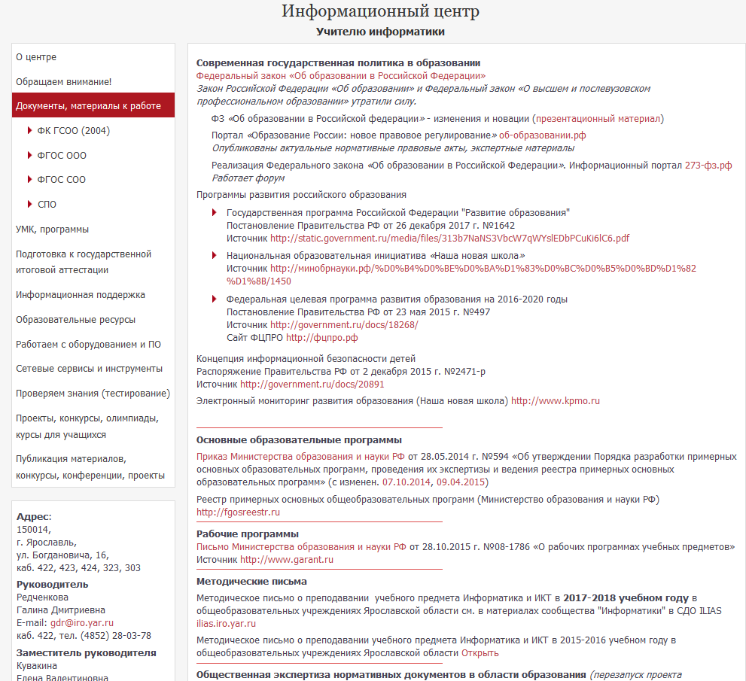
Профессиональные сообщества
Название | Тип | Кол-во участников
РМО библиотекарей образовательных организаций http://www.iro.yar.ru/index.php?id=1493 | Методическое объединение | более 80 (из всех МР ЯО)
Группа «Информатики» (раздел «Сообщества» СДО ИРО ILIAS) (на ILIAS, закрытое) | Интернет-сообщество | 105
Интернет-сообщество «Библиотека ИРО» https://vk.com/cibo_window | Интернет-сообщество | 75
В рамках традиционного РМО библиотекарей ОО –
семинары и вебинары по актуальным вопросам работы школьных библиотек
(13 мероприятий) http://www.iro.yar.ru/index.php?id=1493
На сайте ИРО (Информационный центр) актуализируется раздел «Учителю информатики» –
информационное сопровождение педагогов http://www.iro.yar.ru/index.php?id=1619

Slide 25
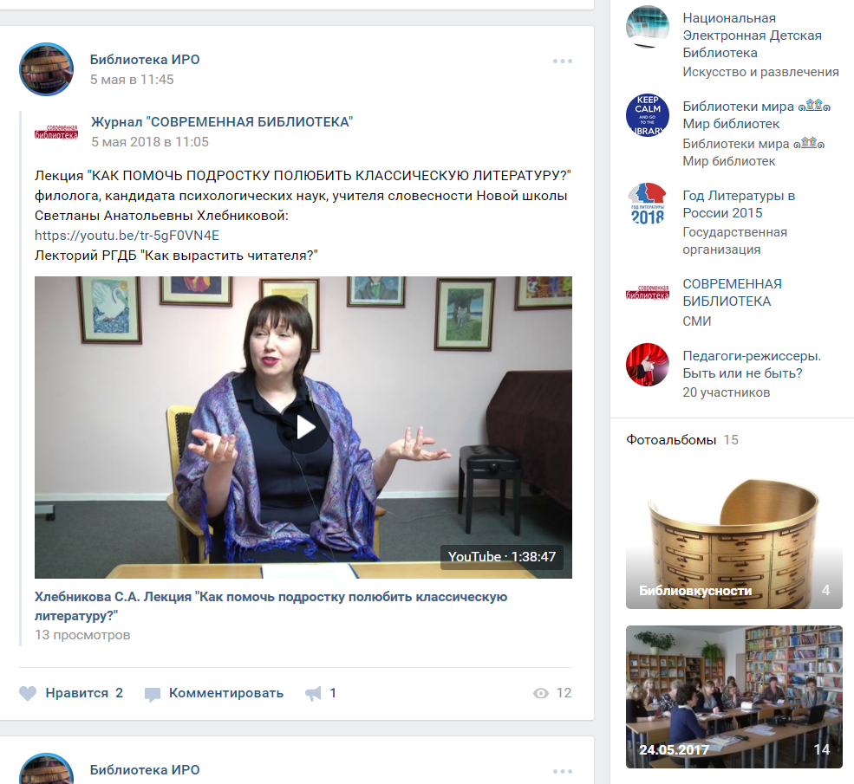
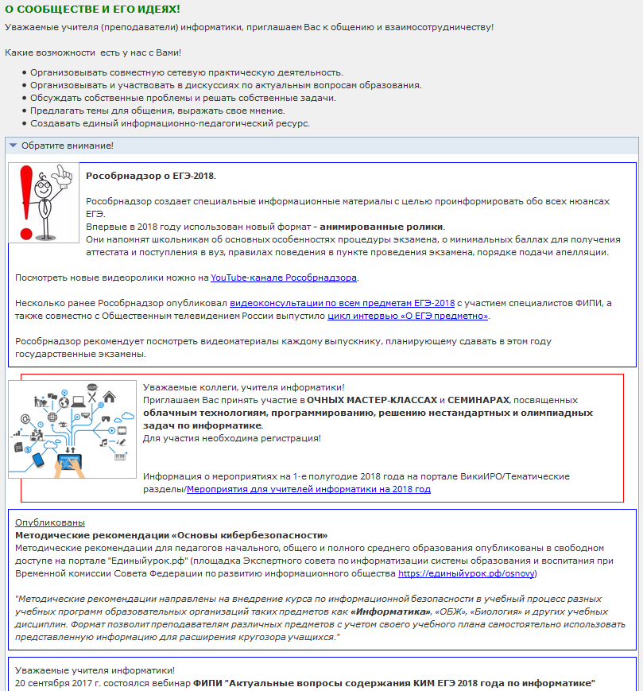
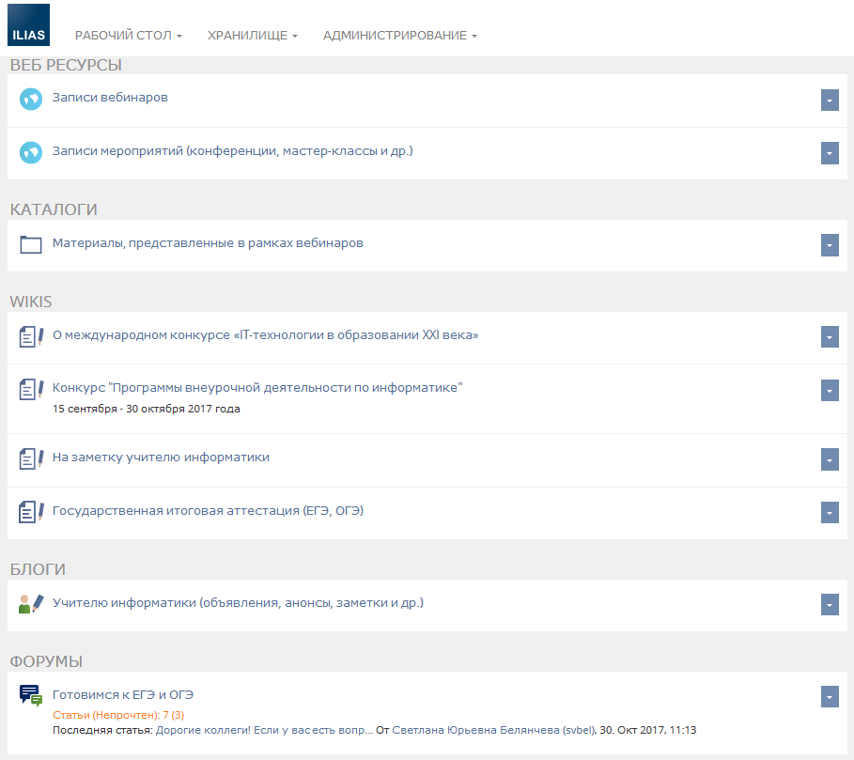
Профессиональные сообщества
Интернет-сообщества – акцент на информационно-методическое сопровождение педагогов

Slide 26
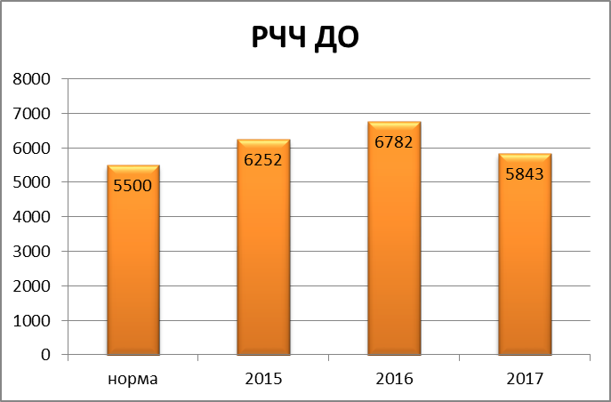
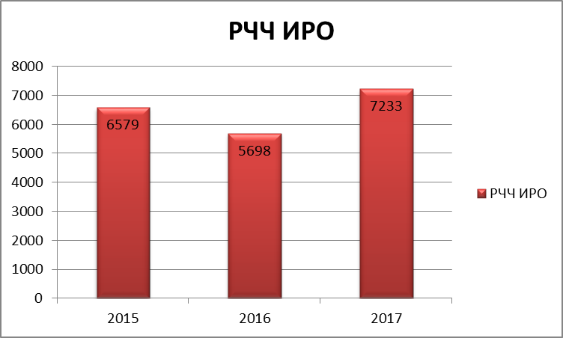
Сопровождение портала органов исполнительной власти (сайта департамента образования), информационно-образовательного портала ИРО (совокупность сайтов, в том числе официальный сайт ИРО)
Плановые показатели – расчетные чел/часы (РЧЧ)
2015
14367 РЧЧ
2016
13848 РЧЧ
2017
18529 РЧЧ
(без ВикиИРО)
Notes:
Сайт ИРО – норма в ГЗ 2015 г. - 1000 РЧЧ
Сайт Департамента – норма в ГЗ 2015 г. – 5500 РЧЧ
Сайт ИРО – Разработка новых разделов сайта ИРО для массовых мероприятий, для презентационных мероприятий ИРО
Подготовка презентационных материалов
Разработка и сопровождение раздела "Сервис-гид" на сайте ИРО для Московского международного салона образования: Научно-методическая продукция (70 изданий), Проекты, Реализуемые программы: КПК – 38 программ, ППП – 5 программ
Сопровождение массовых мероприятий
Разработка и сопровождение раздела «Межрегиональная научно-практическая конференция «Актуальные вопросы развития образования в Ярославской области: итоги 2017 года»
(сопровождение раздела на сайте ИРО, создание анкеты для регистрации, сбор, систематизация и выставление итоговых документов - более 100 презентаций, 140 фото мероприятий, размещение видеоматериалов в облачном хранилище ИРО)
Разработка и сопровождение раздела «Всероссийский съезд краеведов-филологов »
(сопровождение раздела на сайте ИРО, выставление итоговых документов, создание анкеты для регистрации, рассылка приглашений, сбор заявок, формирование списков на сайте)
Создание раздела Дни ИРО в Ярославской области http://www.iro.yar.ru/index.php?id=2714
Августовский педсовет http://www.iro.yar.ru/index.php?id=2750
Программа профессионального развития учителей и педагогов Ярославской области «Преобразование»
Всероссийский форум «Будущие интеллектуальные лидеры России» 2017 http://www.iro.yar.ru/index.php?id=2739
Сопровождение федеральных проектов (ФЦПРО 2017)
Переход на новую версию программного обеспечения
Тестирование работы сайта после перехода на новую версию программного обеспечения typo3 (проверка работоспособности, функциональных возможностей)

Slide 27
Развитие информационно-образовательного портала ИРО
 | 2015 | 2016 | 2017
Созданы порталы (сайты) | 2 | 3 | 2
2015
Всероссийский съезд работников сферы дополнительного образования детей conf.iro.yar.ru
ВикиИРО wiki.iro.yar.ru
2016
Портал «Дополнительное и неформальное образование в Ярославской области» dno.iro.yar.ru
Дополнительное профессиональное образования по вопросам воспитания dpo.iro.yar.ru
Консультирование родителей http://www.iro.yar.ru/index.php?id=1942
2017
Региональные реестры (Аннотированный каталог региональных ресурсов (Информационно-образовательные ресурсы)) inf.iro.yar.ru
Портал региональной сети ИБЦ ОО Ярославской области (Региональный информационно-библиотечный центр) ios.iro.yar.ru
В 2017 г. осуществлялось сопровождение портала «Единая информационная система поддержки развития школьных спортивных клубов» schoolsport.club

Slide 28
Система дистанционного обучения ИРО ILIAS ilias.iro.yar.ru
Нормативное и методическое обеспечение дистанционного обучения
Утверждено Положение об использовании дистанционных образовательных технологий при реализации программ дополнительного профессионального образования.
Разработаны следующие документы:
Нормы времени учебной, научно-методической и организационно-методической работы профессорско-преподавательского состава ИРО при реализации программ ДПО с использованием ДОТ;
Регламент подготовки и размещения курсов для проведения обучения с использованием СДО ИРО;
Требования к структуре и оформлению учебных курсов с использованием СДО ИРО;
Инструкции для слушателей, педагогических работников, технических специалистов по работе в СДО ИРО
Notes:
Требуется актуализация документов

Slide 29
Система дистанционного обучения ИРО ILIAS ilias.iro.yar.ru
Рост количества зарегистрированных пользователей
Всего – 7854 пользователя (со 2-го полугодия 2013 г.)
Из них в период 2015-2017 гг. зарегистрировано пользователей (7161) | 2015 | 2016 | 2017
Слушатели | 1162 | 2604 из них 595 др. регионы* | 2345 из них 342 др. регионы**
Образовательные организации |  | 1050
* Астраханская область, Башкортостан, Белгородская, Ивановская области, Красноярский край, Пермская, Смоленская области, республика КОМИ, Томская, Тульская, Ульяновская области (реализация мероприятий в рамках ФЦПРО 2016)
** Вологодская, Ивановская, Псковская, Орловская, Архангельская области (реализация мероприятий в рамках ФЦПРО 2017)
Раздел «Информационно-методическое сопровождение образовательного процесса» –доступ к материалам только для ОО Ярославского региона (1050 ОО-пользователей).
Notes:
Раздел «Информационно-методическое сопровождение образовательного процесса» – закрытый, актуализирован с 2017 г.
Для удобства пользователей логины и пароли совпадают с данными для входа на корпоративный порта для записи на курсы.

Slide 30
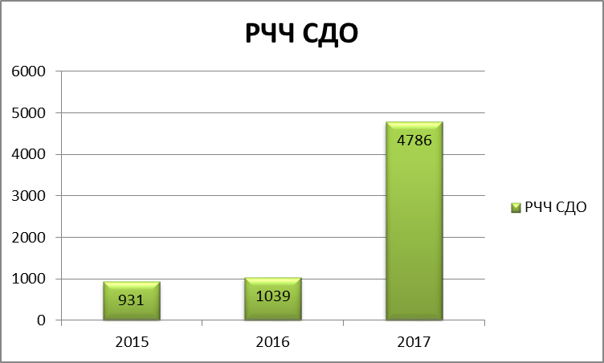
Система дистанционного обучения ИРО ILIAS ilias.iro.yar.ru
Обучение с использованием ДОТ на платформе СДО ИРО ILIAS | 2015 | 2016 | 2017
В ИРО разработаны программы
ППП |  | 2 | 3
ППК | 7 | 8 | 14
ФЦПРО |  | 9 | 5
ППК по ЗНС |  |  | 1*
Раздел Повышение квалификации (ППК, ППП)
Курсы
ФЦПРО 2016
ФЦПРО 2017
Для всех программ созданы «оболочки курсов».
* ППК «Актуальные вопросы развития региональной системы образования» – создан 21 модуль.
Notes:
ФЦПРО 2016
Программы, имеющие содержательное наполнение (в том числе, теоретические, проверочные материалы).
Для 6 программ в СДО созданы оболочки курсов (не имеют содержательного наполнения), но обучение по данным программам с помощью системы не проводилось.
ППК «Актуальные вопросы развития региональной системы образования» –
создан 21 модуль. Модули содержат видео и тестовые материалы, не все модули содержат теоретические и проверочные материалы.

Slide 31
Мониторинг удовлетворенности качеством предоставленных образовательных услуг в СДО ИРО ILIAS
 | 2015 | 2016 | 2017
Мониторинг удовлетворенности (количество учебных групп) |  | 32* | 24**
Разработан инструмент для мониторинга (анкеты оценки качества предоставленных образовательных услуг), результаты предоставляются в ОСУП.
* все группы в рамках реализации мероприятий ФЦПРО 2016
** из них 17 групп в рамках реализации мероприятий ФЦПРО 2017

Slide 32
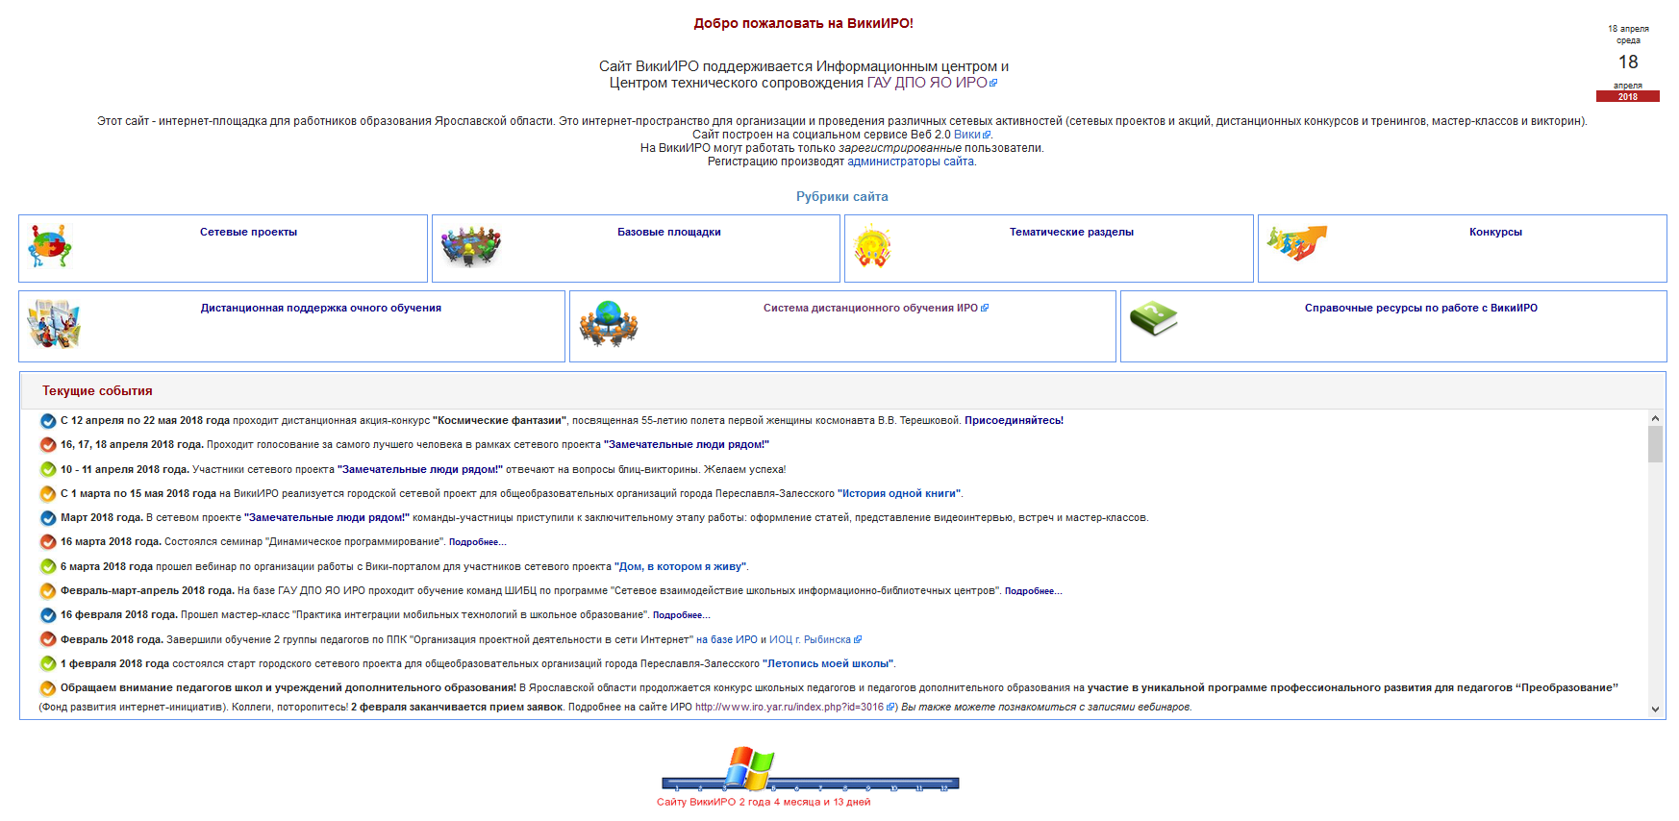
Развитие и продвижение портала ВикиИРО
ВикиИРО – интернет-площадка для организации и проведения различных сетевых активностей (сетевых проектов, акций, дистанционных конкурсов, тренингов, мастер-классов и др.). Функционирует с ноября 2015 г..
дизайн портала, структура (Заглавная страница‏‎ – 415 версий)
разработка шаблонов
администрирование (787 участников; 52 категории объектов)
редактирование страниц (например, сетевой проект «О чем расскажет школьный музей»‏‎ – 387 версий)
консультирование сотрудников ИРО, представителей базовых площадок, координаторов сетевых проектов
реклама портала
(группа ВК, курсовые мероприятия)

Slide 33
Развитие и продвижение портала ВикиИРО
Технологическое сопровождение интернет-проектов на платформе ВикиИРО (координирование интернет-проектов ИРО):
2016 – 2017 гг.
Кувакина Е.В. – 8 проектов,
Редченкова Г.Д. – 5 проектов
Активности на портале ВикиИРО
Зарегистрировано 787 участников.
Участники, совершавшие какие-либо действия за последние 30 дней – более 60 чел.
Имеет место расширение категорий пользователей портала. В частности,
координатором проектов, реализуемых на портале выступил МУ «ЦОФ» г. Переславля;
в рамках базовой площадки ЦПО работают сотрудники ГПОУ ЯО Ярославский автомеханический колледж.
Notes:
Расширению пользователей портала способствовали курсы по ППК «Организация проектной деятельности в сети Интернет» (авторы программы: Карастелина С.В. (ИОЦ г. Рыбинск), Кувакина Е.В.)
Форма обучения по данной программе – очно-заочная с ДОТ. В качестве платформы для дистанционного обучения используется портал ВикиИРО.
Например, активности (последние 10 дней).
Жбанникова О.А. [10 правок], Кувакина Е.В. [1261 правка], Редченкова Г.Д. [117 правок].

Slide 34
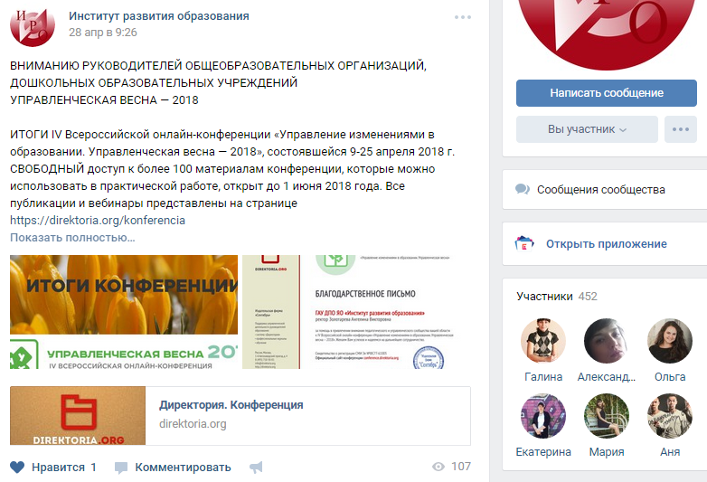
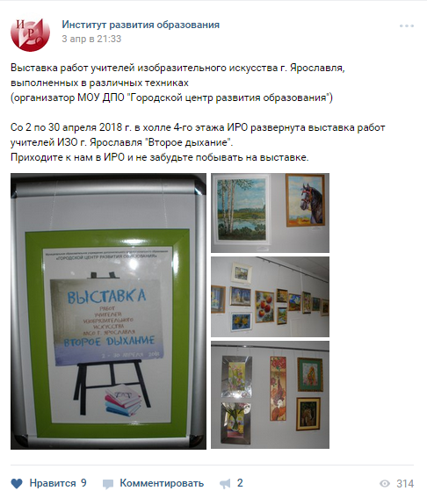
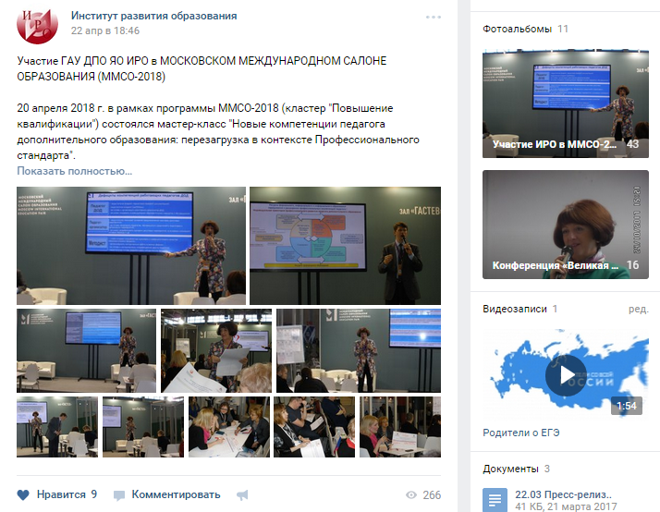
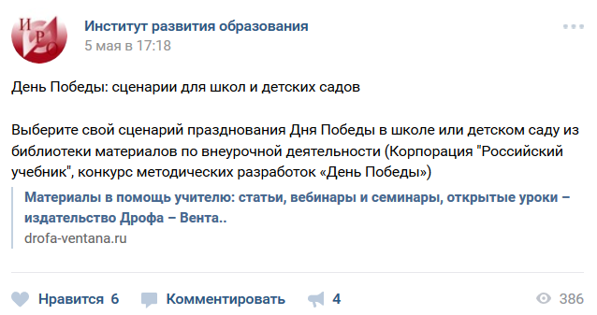
Пресс-служба. Позиционирование Института через социальные сети
Администрирование (продвижение) группы ИРО в социальной сети ВКонтакте
https://vk.com/yar_iro (создана в январе 2016 г.)
Участников:
2016 г. – 106
2017 г. – 374
На сегодняшний день – 455 чел.
Notes:
В целях популяризации информационных поводов ИРО, информированности населения о деятельности ИРО осуществляется администрирование группы ИРО в популярной социальной сети «Вконтакте».

Slide 35
Пресс-служба Департамента образования
Медиапланирование:
Взаимодействие с
департаментом общественных связей, управлением массовых коммуникаций Правительства Ярославской области, федеральными и региональными СМИ
департаментом образования ЯО и подведомственными организациями
Рособрнадзором
Информационное сопровождение:
Подготовка пресс-релизов о предстоящих событиях согласно медиаплану, размещение на ресурсах ДО (официальный сайт и две группы в социальных сетях), рассылка в СМИ
Подготовка информационных материалов (новостей) и размещение на портале Правительства, в СМИ и на ресурсах ДО
Мониторинг
материалов, размещенных в новостной ленте ДО на сайте Портала органов власти
электронных и печатных средств массовой информации, с целью выявления публикаций, размещенных по инициативе СМИ, в том числе негативных
проверка достоверности информации и, при необходимости, внесение исправлений и корректив в опубликованные журналистские материалы
Администрирование групп в социальных сетях
Notes:
Материалы на сайте ДО размещаются гл. специалистом Лейнганг Т.А., в социальных сетях размещает Ракова И.Н.
Информационное сопровождение (подготовка пресс-релизов) осуществляется и для ИРО.
Подробные годовые отчеты по работе пресс-службы с количественными и качественными показателями (за 2016 и 2017 гг.) можно просмотреть в годовых отчетах Информационного центра - cath (ad\\)\Информационный центр\Г.Д.Редченкова\_ОТЧЁТЫ\

Slide 36
Позиционирование Департамента образование
через социальные сети
Администрирование
группы ДО ЯО в социальной сети ВКонтакте
https://vk.com/depobr (создана в марте 2014 г.)
Участников:
2016 г. – более 500
2017 г. – 891
На сегодняшний день – 1085 чел.
группы ДО ЯО в социальной сети Facebook (обновлена с июля 2017 года)
https://ru-ru.facebook.com/yarobrazovanie/
До конца 2017 года страница набрала 27 подписчиков
На сегодняшний день подписчиков – 42 чел.
Notes:
Работа группы (представление различного контента) обеспечивает высокую информированность населения региона о деятельности департамента

Slide 37
Информационно-библиотечное обслуживание
Традиционные позиции (подписка, обслуживание читателей, работа с фондом, библиотечная обработка документов, ведение каталогов, оформление книжных выставок, реклама и др.)
Формирование электронного каталога (на конец 2017 г. в каталог включено 81% фонда);
Информационное обеспечение разработки программ ДПО (создание списков литературы из фондов библиотеки), что позволило повысить книгообеспеченность программ ДПО.
Анализ книгообеспеченности программ ДПО, утвержденных Ученым советом ИРО
Проанализировано программ / средняя книгообеспеченность составила
2015 – 55 из 69 / 24,1%
2016 – 75 из 98 / 31,3%
2017 – 81 из 98 / 34,4%
Раздел сайта ИРО Информационный центр/Информационно-библиотечное обслуживание/ Информационная поддержка содержит информацию о новых поступлениях, актуальные подборки материалов – литература по вопросам введения и реализации ФГОС ОО (из фондов библиотеки ИРО); регулярно обновляющиеся списки литературы по запросам кафедр
Информирование сотрудников ИРО о новых поступлениях через рассылку анонсов, организация индивидуального распространения информации (ИРИ)
Notes:
Например, в настоящий момент выставка «Учебная и методическая литература издательства ”Русское слово”»
Задачи библиотеки в рамках образовательного процесса:
формирование фонда в соответствии с профилем учреждения (в том числе работа по актуализации фонда);
предоставление документов по запросу читателя, информирование о наличии документа в фонде, консультирование по вопросам поиска и отбора документов;
организация работы читателей с внешними ресурсами (электронный читальный зал);
составление рекомендательных библиографических списков и указателей;
организация выставок, в том числе виртуальных;
содействие в формировании у читателей навыков работы с информацией
Фонд научно-методической и учебной литературы по профилю деятельности ИРО составляет 35000 экземпляров.
80% фонда научно-методическая литература.
Проблема: не обновление фонда. Обеспеченность программ составляет от 20% до 40%.

Slide 38
Информационно-библиотечное обслуживание
Заключение договоров с издательствами и др. партнерами (предмет соглашения – предоставление информации, ознакомление педагогов и работников органов образования с образцами учебных и учебно-методических изданий и информационно-рекламными материалами, выпускаемыми издательствами и др.)
Кол-во соглашений ИРО с издательствами и др. партнерами, действовавшие в соответствующие годы:
2015 – 9
2016 – 10
2017 – 7
  В рамках соглашений:
  Организация выставок учебной и учебно-методической литературы, предоставленной издательствами на бесплатной основе.
  Обеспечение доступа пользователей к ресурсам электронных библиотек (соглашение и подключение к ресурсам НЭБ, работа с ресурсами электронных библиотек открытого доступа).
Notes:
Например, в настоящий момент выставка «Учебная и методическая литература издательства ”Русское слово”»
Задачи библиотеки в рамках образовательного процесса:
формирование фонда в соответствии с профилем учреждения (в том числе работа по актуализации фонда);
предоставление документов по запросу читателя, информирование о наличии документа в фонде, консультирование по вопросам поиска и отбора документов;
организация работы читателей с внешними ресурсами (электронный читальный зал);
составление рекомендательных библиографических списков и указателей;
организация выставок, в том числе виртуальных;
содействие в формировании у читателей навыков работы с информацией
Фонд научно-методической и учебной литературы по профилю деятельности ИРО составляет 35000 экземпляров.
80% фонда научно-методическая литература.
Проблема: не обновление фонда. Обеспеченность программ составляет от 20% до 40%.

Slide 39
Ближайшие перспективы
Реализация программ ДПО:
Разработка программ по новым актуальным тематикам (по всем трём направлениям разработки программ ДПО); расширение перечня вариативных модулей, включаемых в программу ДПО «Актуальные вопросы развития РСО»
Расширение числа программ, реализуемых с применением ДОТ
Расширение числа программ, реализуемых в рамках внебюджетной деятельности
Расширение сотрудничества с кафедрой теории и методики обучения информатике ЯГПУ
им. К.Д. Ушинского (по тематике общеобразовательный курс информатика)
Развитие информационно-образовательного портала ИРО: обновление официального сайта ИРО, сайта Форума Евразийский образовательный диалог; создание сайтов (порталов) по актуальным направлениям деятельности ИРО
Продвижение группы ИРО в социальной сети ВКонтакте
Научно-методическая работа:
РИП МОУ «Средняя школа № 80 с углубленным изучением английского языка» г. Ярославля
Развитие сетевого взаимодействия участников региональной сети ШИБЦ, в том числе продолжение работы по направлению Сетевые образовательные события (с выходом на межрегиональное сотрудничество)
Информационно-библиотечное обслуживание:
Завершение формирования электронного каталога библиотеки ИРО; реализация варианта внешнего доступа к электронному каталогу ИРО – размещение электронного каталога на портале библиотек Ярославской области (координатор Ярославская областная универсальная научная библиотека
им. Н.А. Некрасова)
Создание музея ИРО
Notes:
РИП Муниципальное общеобразовательное учреждение «Средняя школа № 80 с углубленным изучением английского языка» г. Ярославля
(Проект «МИКС» - модернизация информационно-коммуникационной среды школы)
Каталог библиотеки
Бесплатный вариант (не лучший вариант, но нет денег на приобретение специального ПО) внешнего доступа к электронному каталогу библиотеки ИРО (договоренность о размещении электронного каталога на портале библиотек Ярославской области - координатор Областная библиотека)
Завершение работы базовых площадок, подготовка итоговых материалов по результатам деятельности базовых площадок.

Slide 40

Спасибо за внимание!
Редченкова Г.Д., руководитель Информационного центра,
тел. (4852) 28-03-78, внутр. 338

